Slide 1


E-COM
Shopping Web Application

Slide 2
CONTENTS
01
Introduction/简介
02
Group Members
/团队成员
03
Users/用户类别
DB and Designs
/数据库和模型设计
04
05
Screenshot/项目展示
06
Limitations and Future
/不足和展望

Slide 3

1
Introduction
St

Slide 4

Introduction/简介
E-COM Shopping Web Application
The E-commerce website is a shopping web application, which can make customers buy almost what they want in their daily lives. At the same time, the users are ability to open their own shops to support goods.
网淘商城是一个第三方的购物网站项目，可以使用户在日常生活中通过商城进行商品的购买，同时，用户也有能力来开设属于自己的店铺，进行商品的售卖。

Slide 5




System Characteristics/系统特征
C2C
用户到用户
Convenient for user
便利用户
Pay Online
网上支付

Slide 6

2
Group Members
nd

Slide 7





Group Members/团队成员
Damon
邹韬
Davis
娄浩
Baymax
陈昱东
Albert
袁悦
Bear
成海哲

Slide 8
Main Tasks/主要任务
Store Product Manage/卖家店铺商品的查看
Add Product of Store/添加店铺商品
Product Online Posting System/上下架商品
Damon/邹韬
Davis/娄浩
Store Register/店铺的开通
Website Design/页面设计
Store Information/店铺信息的管理
Filled Order /已发货订单的管理
Finished Order/已完成订单的管理
Baymax/陈昱东
Albert/袁悦
Unfilled Order /未发货订单的管理
Express/物流的管理
Bear/成海哲
Production Display/商城商品的展示
User Information Manage/用户登录注册一级信息的管理
Order Submit/购物车和订单的提交

Slide 9

3
Users
rd

Slide 10
Users/用户类别
Management管理者
Management can manage the buyers and the sellers
管理者可以管理买家和买家
B
M
S
Buyers买家
Sellers卖家
Buyers can buy things online and pay online.
买家可以在线购买和支付
Sellers can sell goods online
卖家可以在线出售商品

Slide 11

4
DB and Designs
th

Slide 12

DB/数据库
5
1
CATEGORY/分类
PRODUCT/商品
the categories of products
商品的类别分类信息
the information of product
商品的信息
USERS/用户
ADDRESS/地址
6
2
the information of users
用户的信息
the address of users
用户的地址管理信息
_ORDER/订单
7
3
STORE/店铺
the information of orders
订单的信息
the shop information of user
卖家的店铺信息
JUDGE/评论
8
4
EXPRESS/物流
the judgement of product
商品的评论信息
the express information of order
订单的物流信息

Slide 13
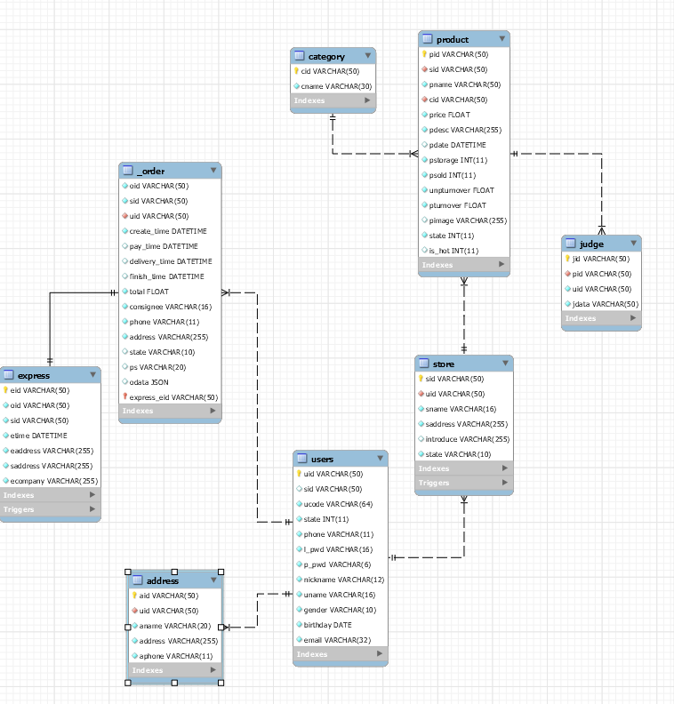
DB/数据库

Slide 14
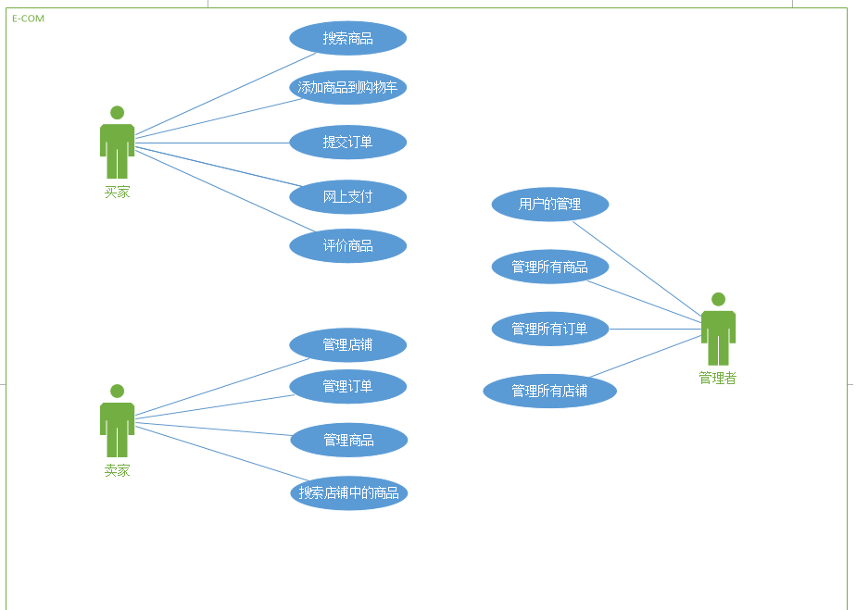
Use-Case/用例图

Slide 15
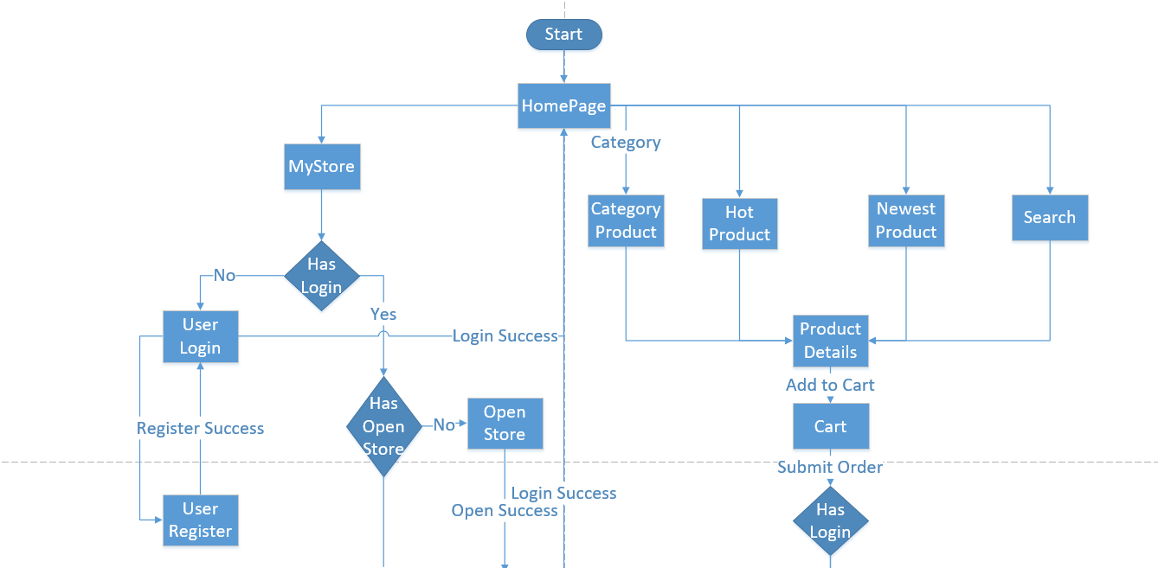
Flow-Chart/流程图

Slide 16
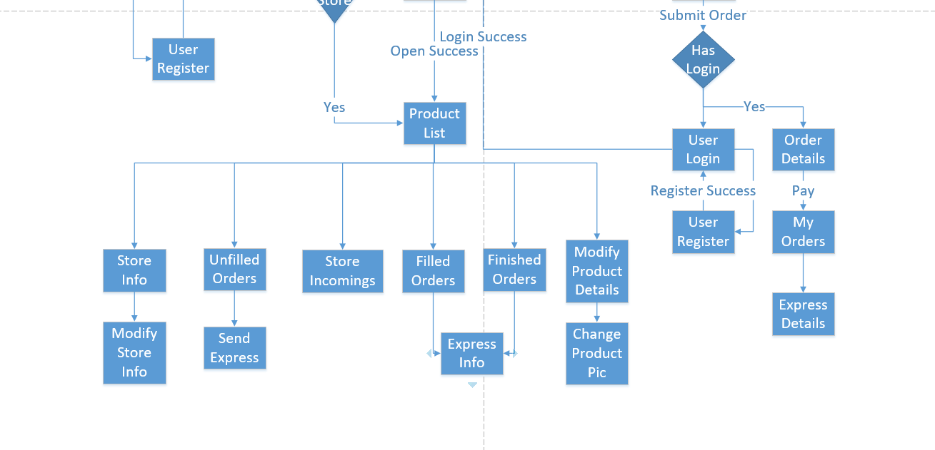
Flow-Chart/流程图

Slide 17
5
Screenshot
th

Slide 18
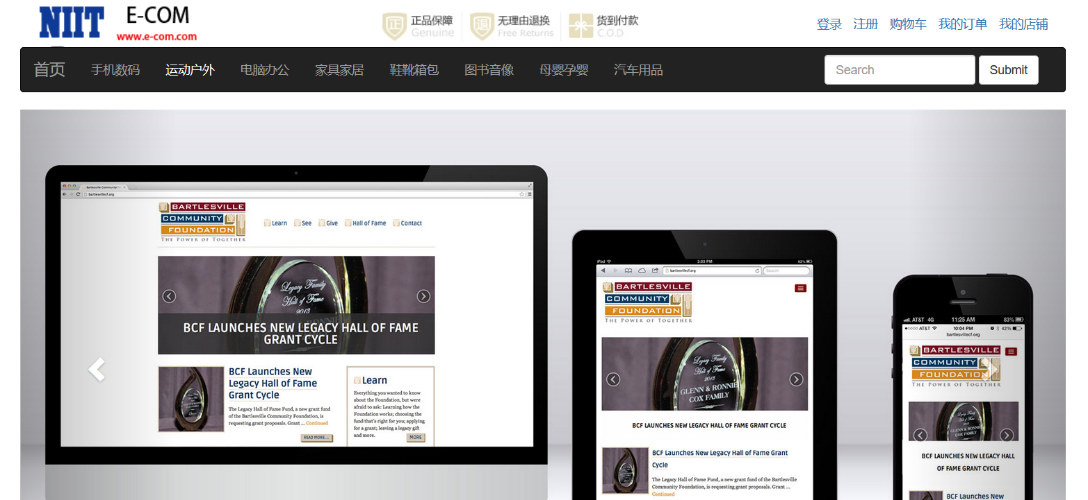
Index/首页

Slide 19
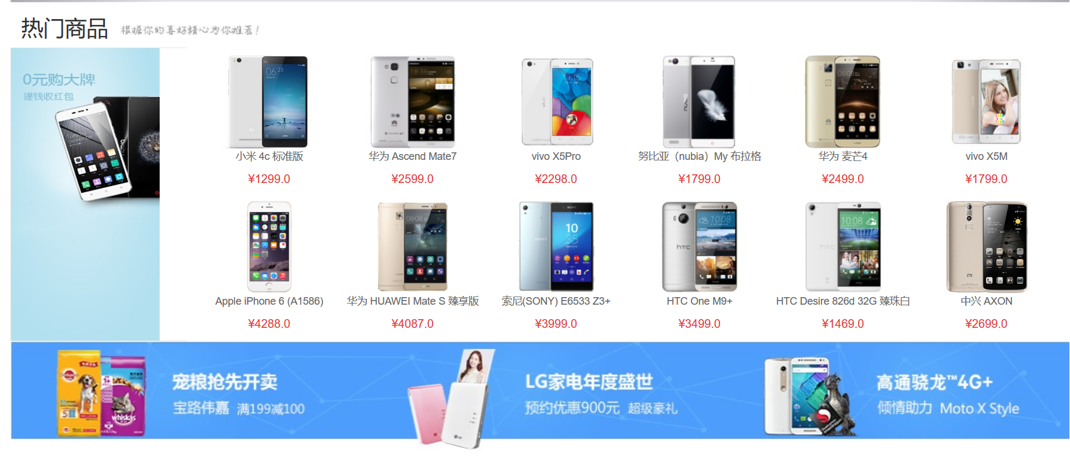
Index/首页

Slide 20
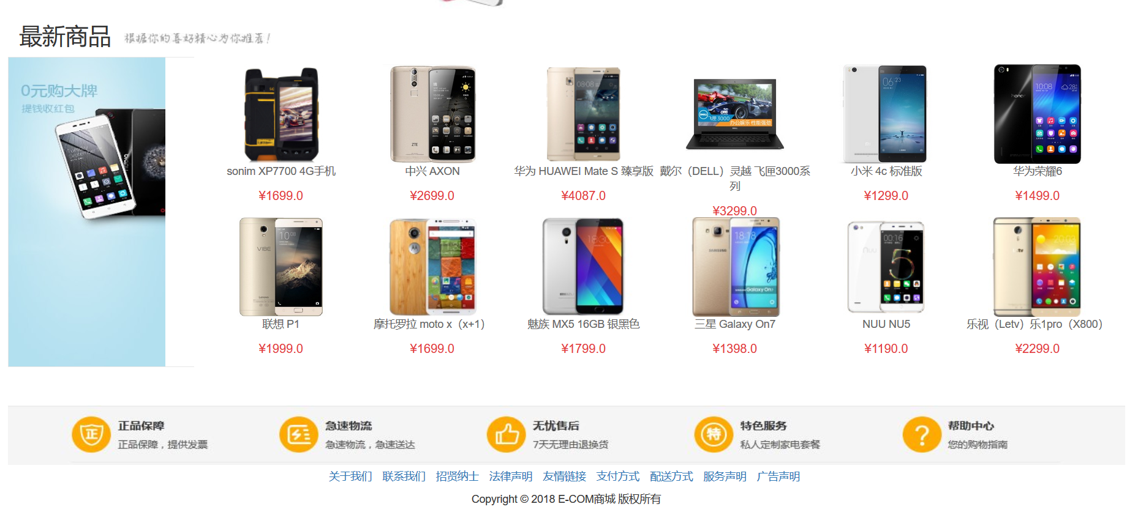
Index/首页

Slide 21
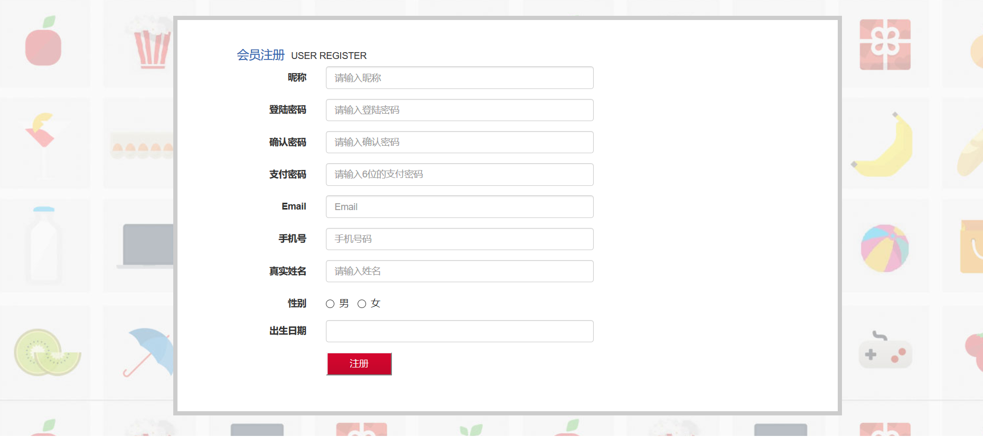
register/注册

Slide 22
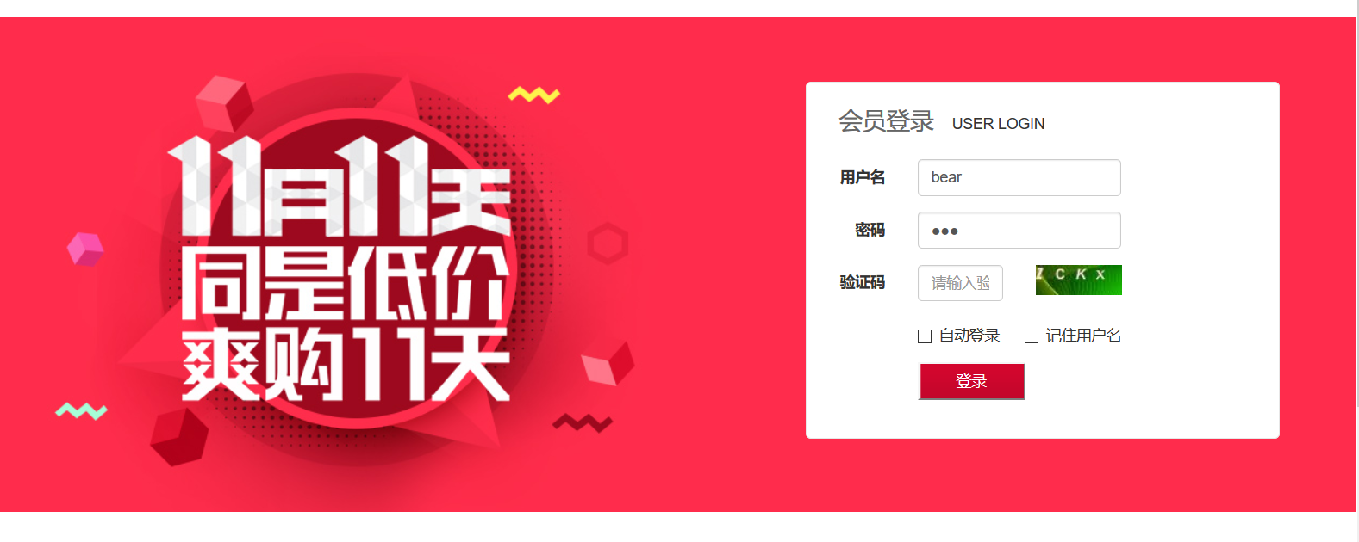
login/登录

Slide 23
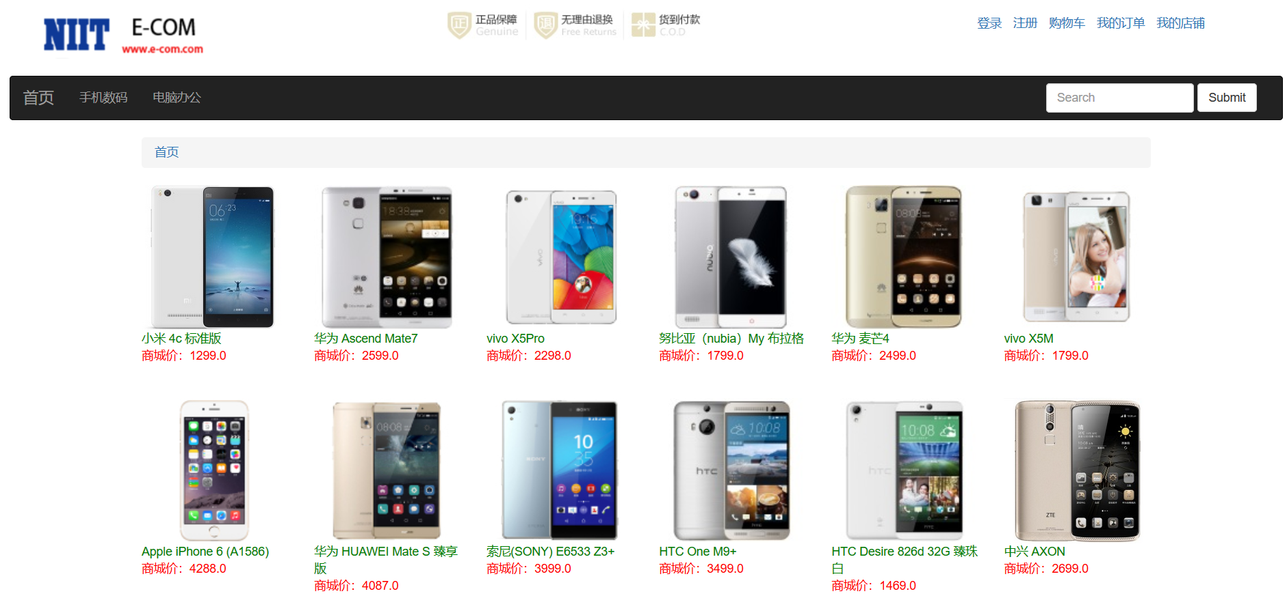
product list/商品列表

Slide 24
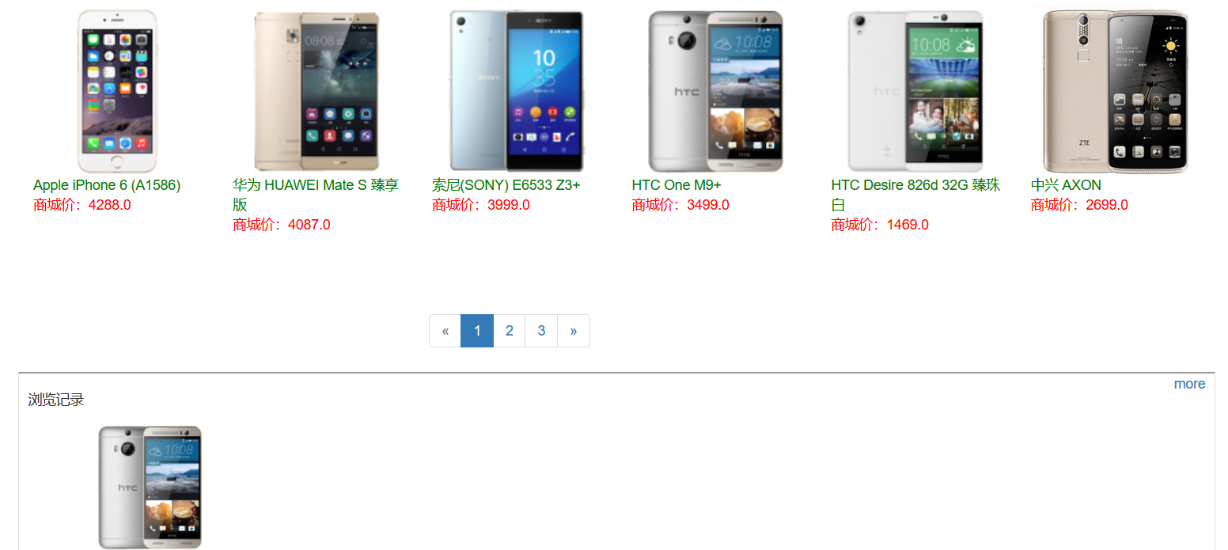
product list/商品列表

Slide 25
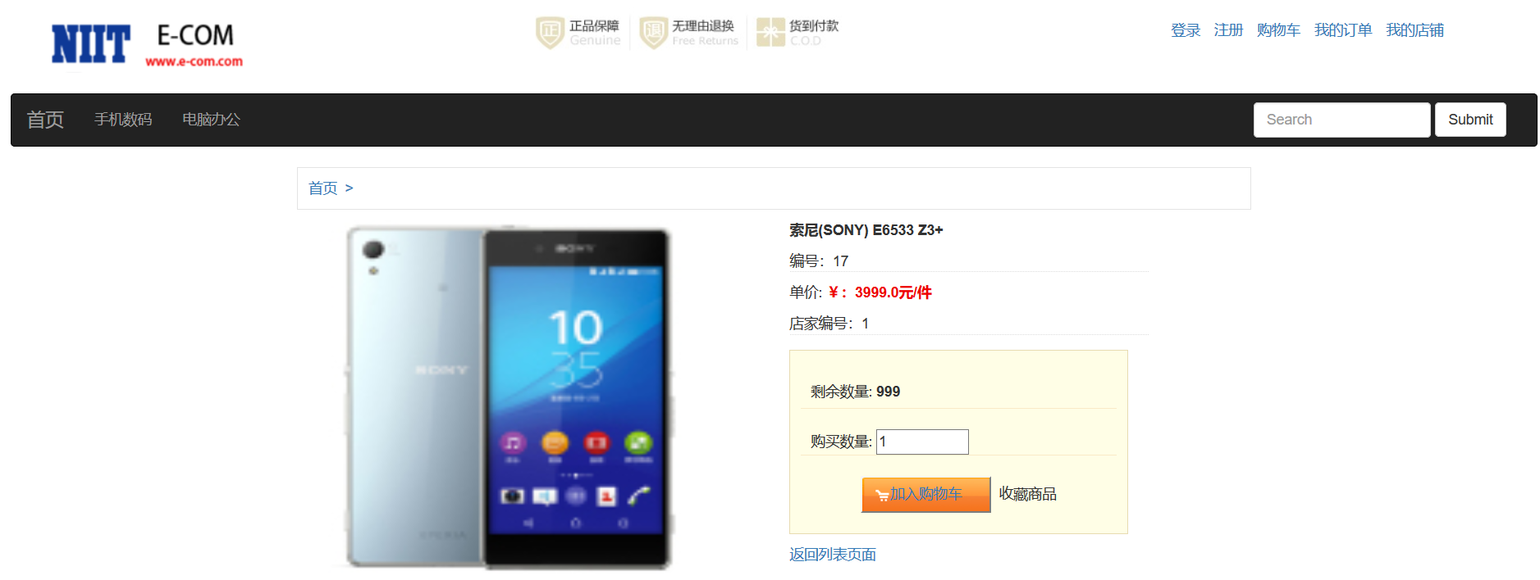
product info/商品信息

Slide 26
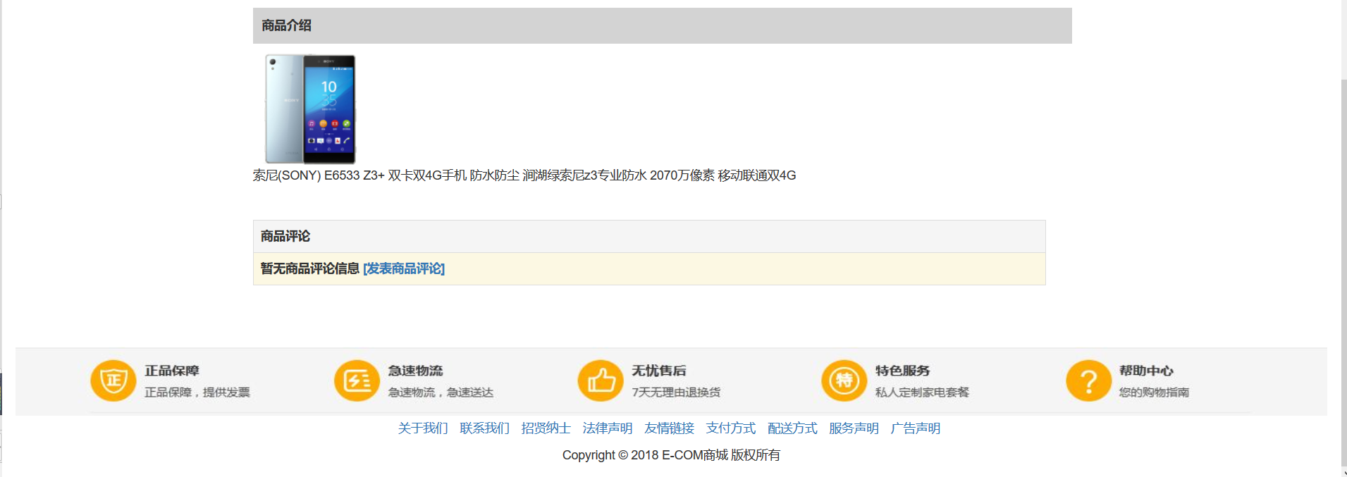
product info/商品信息

Slide 27
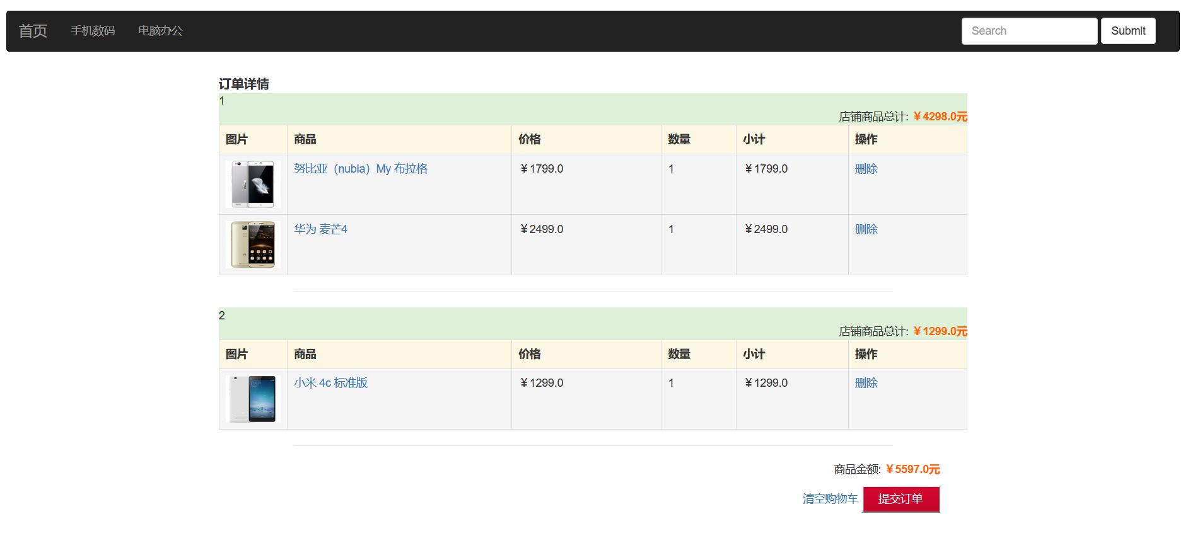
cart/购物车

Slide 28
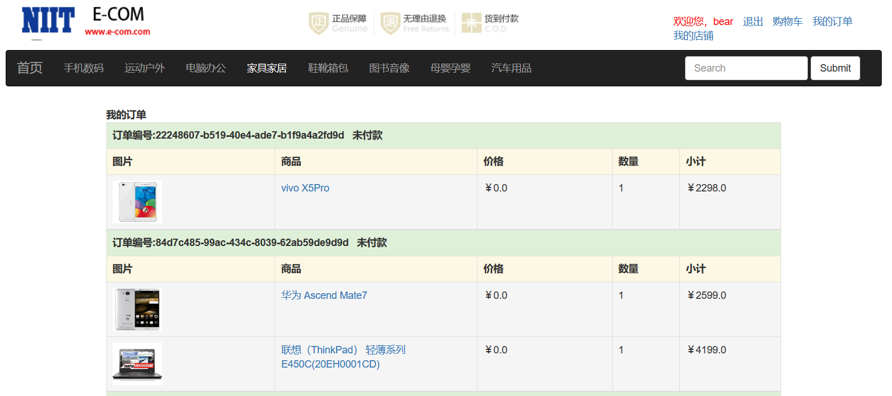
order/订单

Slide 29
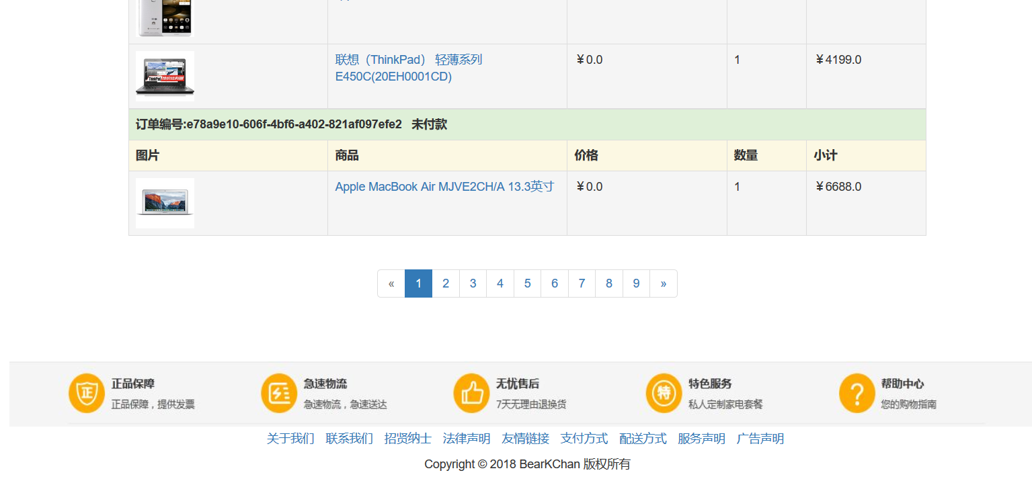
order/订单

Slide 30
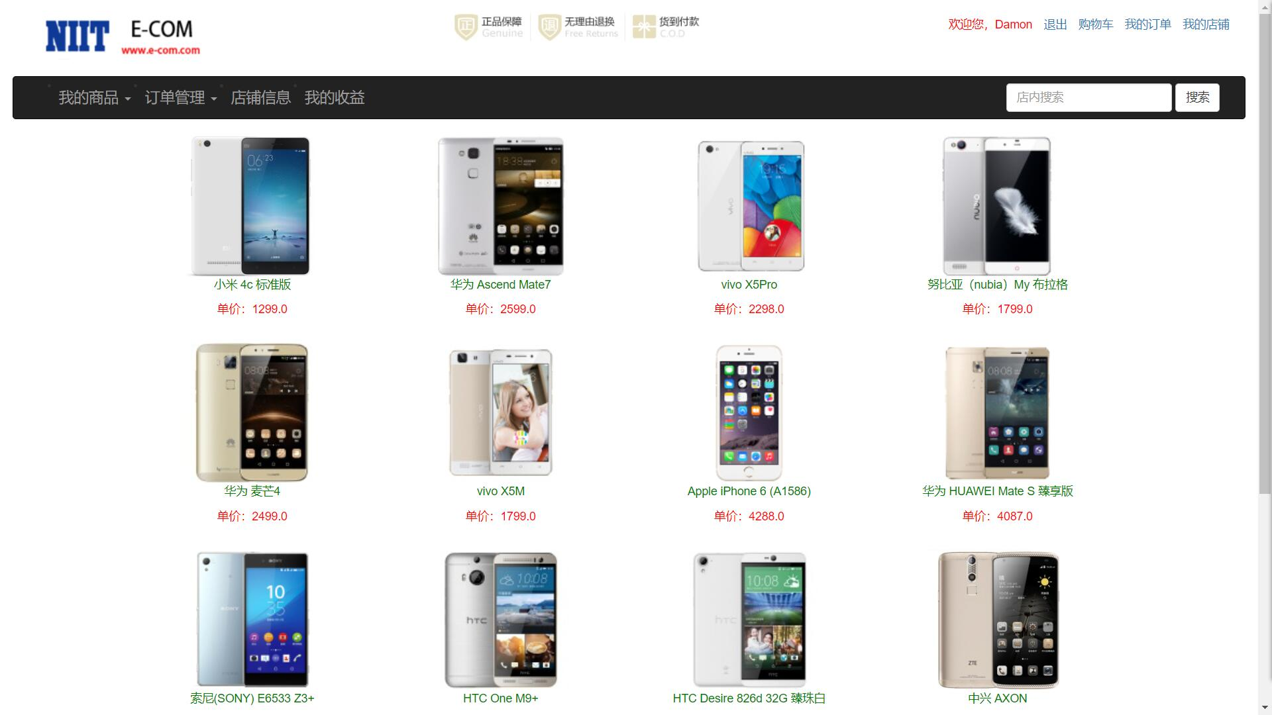
my store/我的店铺

Slide 31
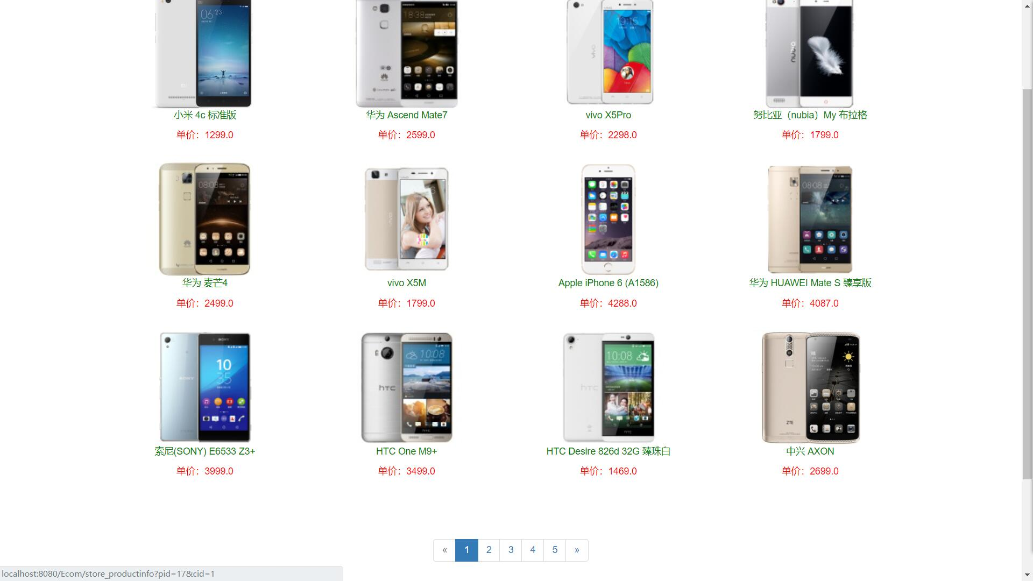
my store/我的店铺

Slide 32
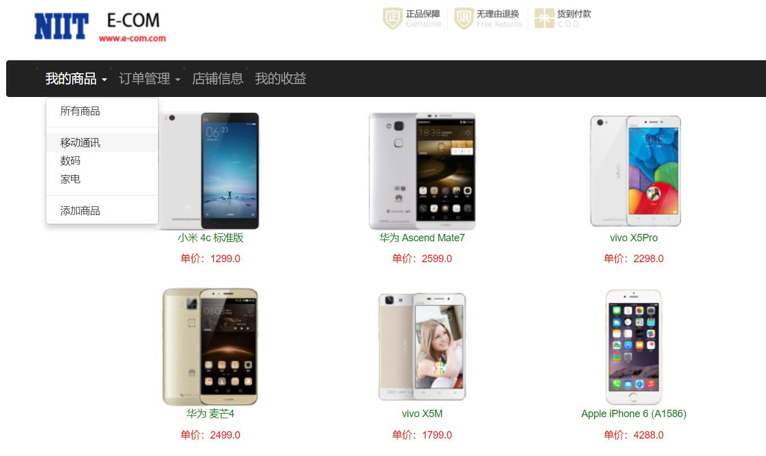
my store/我的店铺

Slide 33
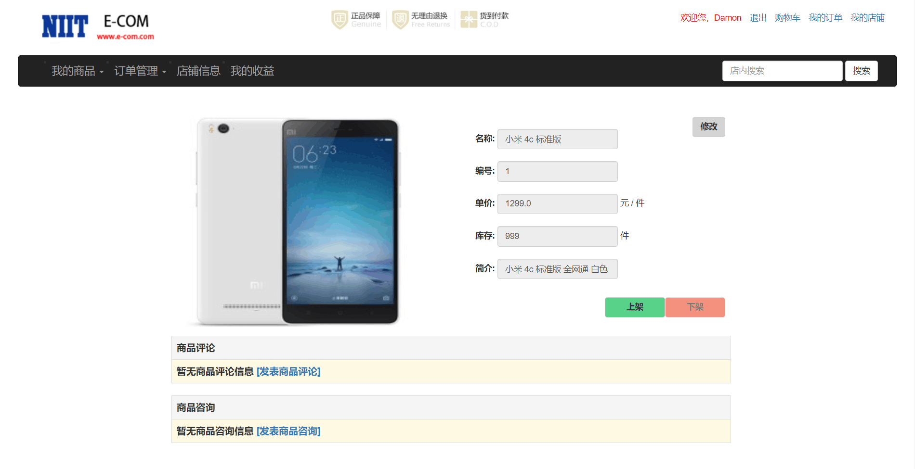
my product info/我的商品信息

Slide 34
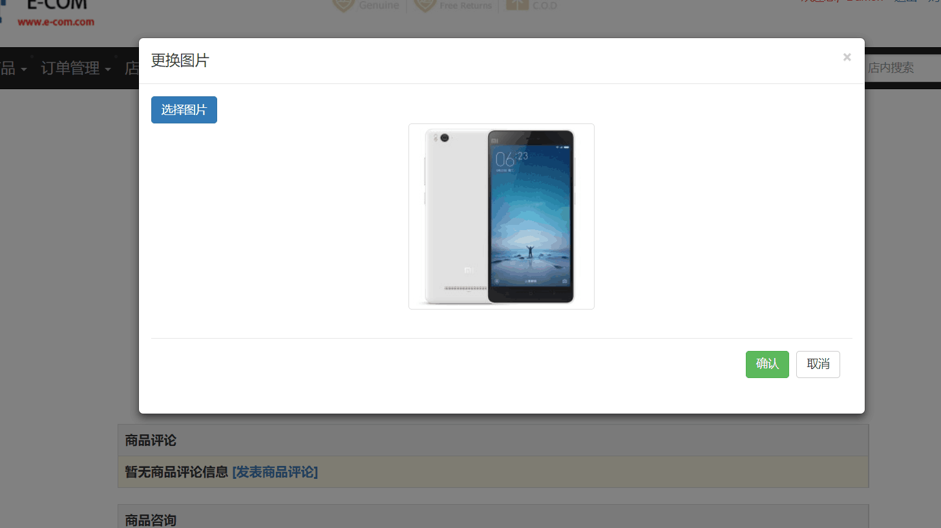
modify product/修改商品

Slide 35
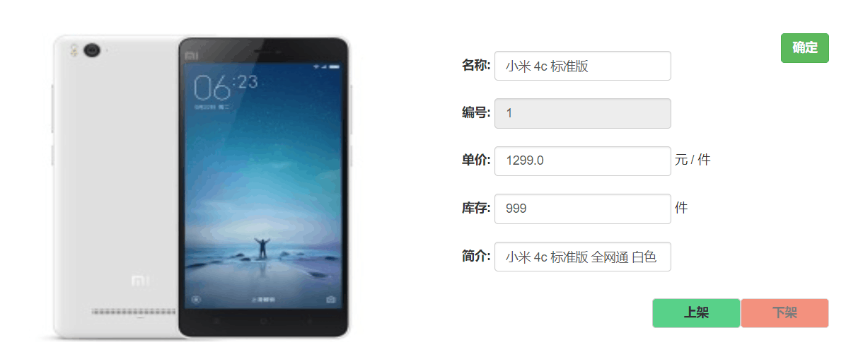
modify product/修改商品

Slide 36
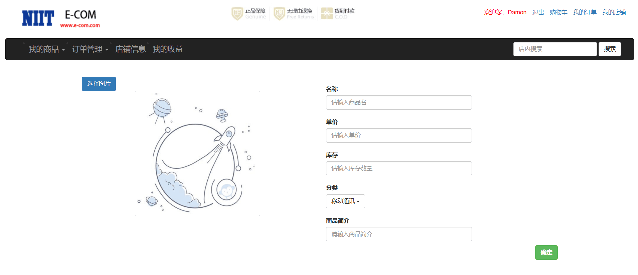
add product/添加商品

Slide 37
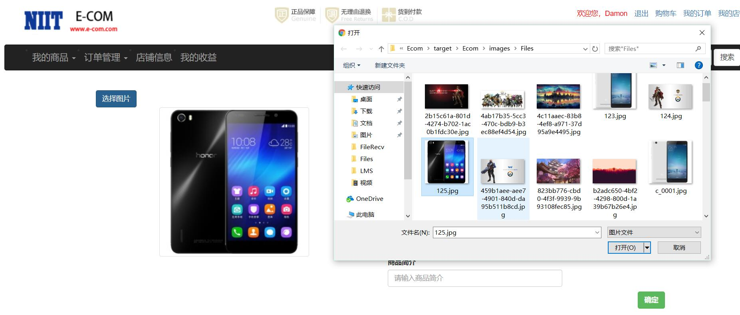
add product/添加商品

Slide 38
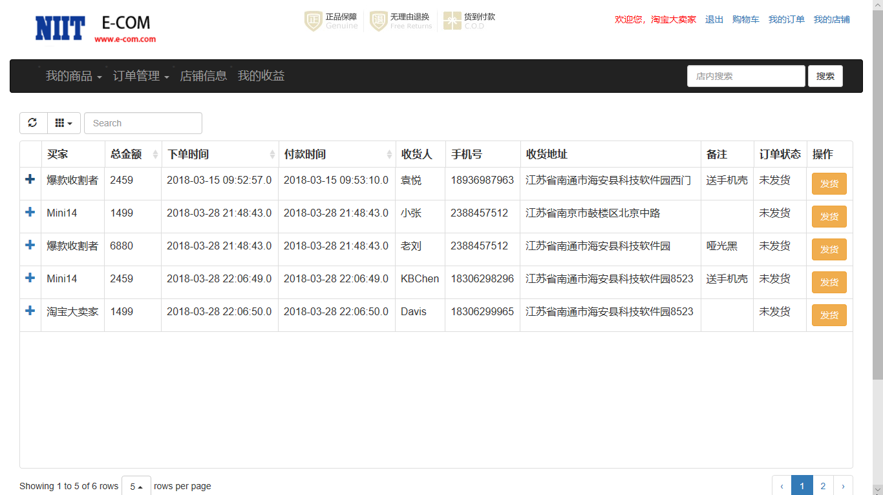
unfilled orders/未发货成订单

Slide 39
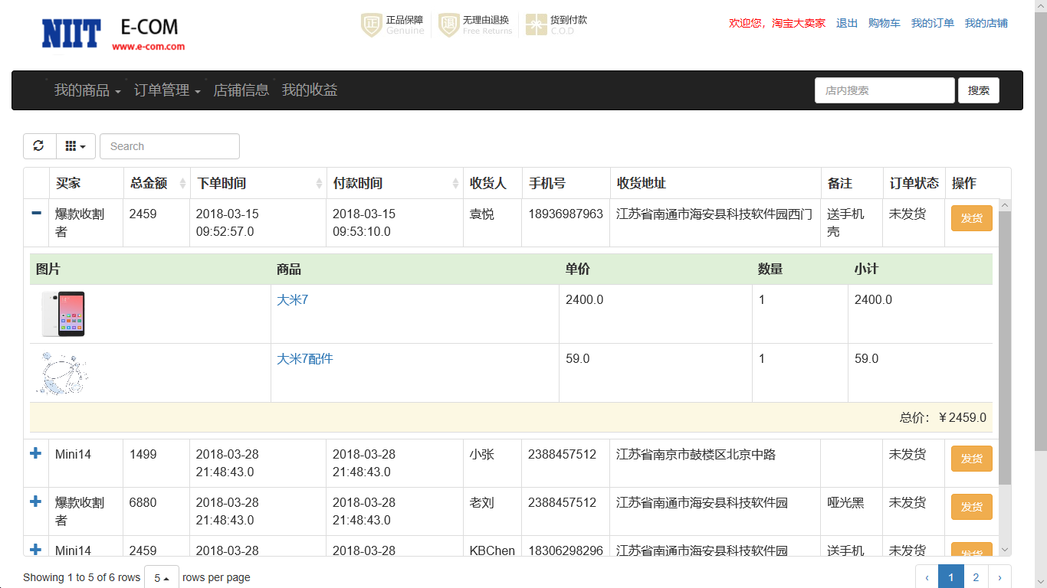
unfilled orders/未发货订单

Slide 40
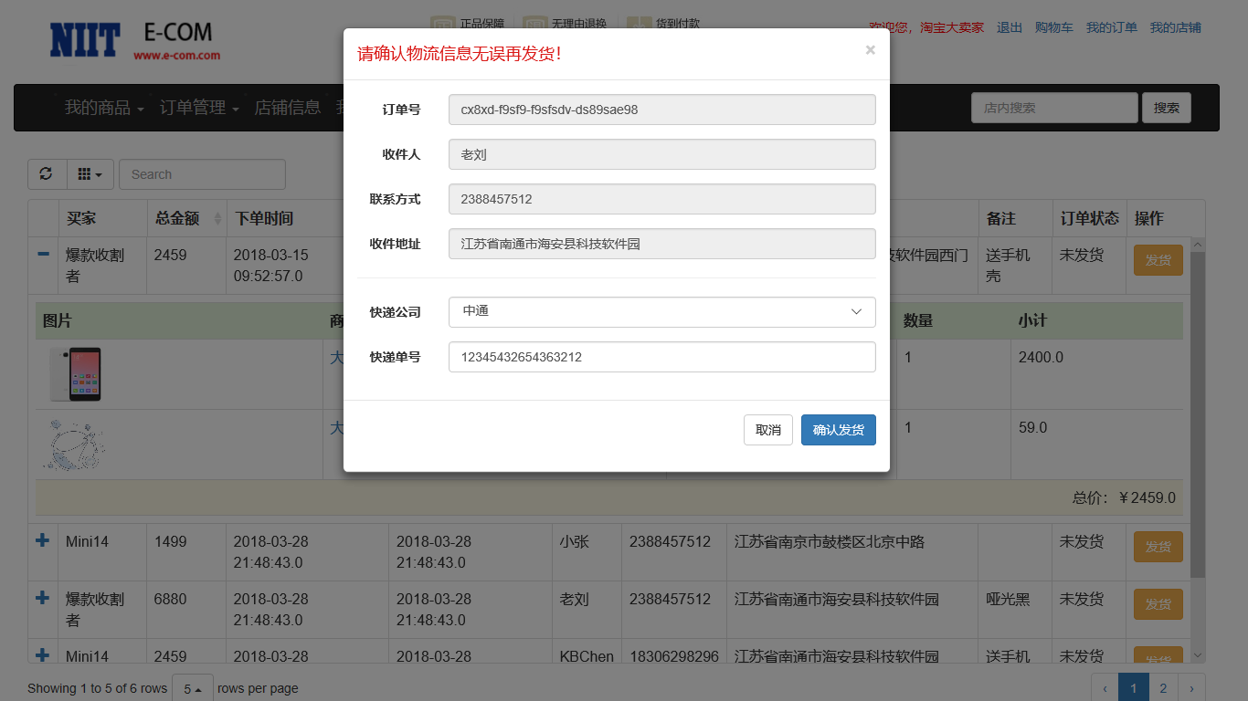
delivery/发货

Slide 41
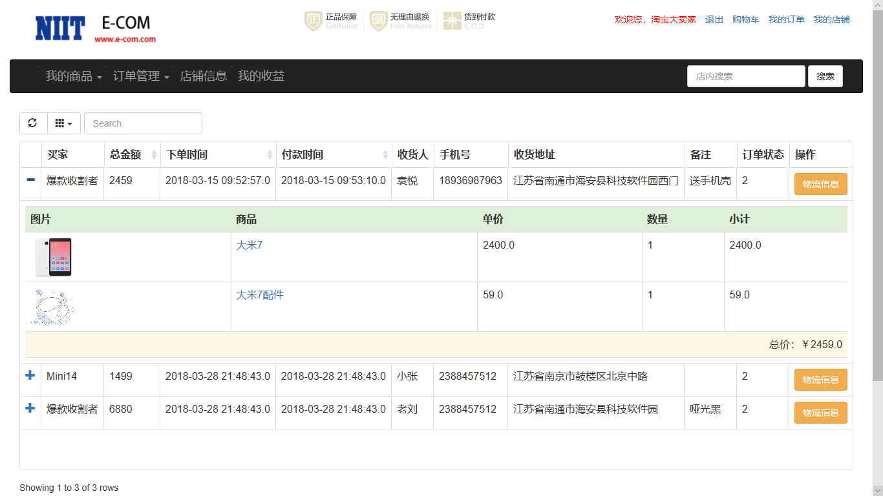
filled orders/已发货订单

Slide 42
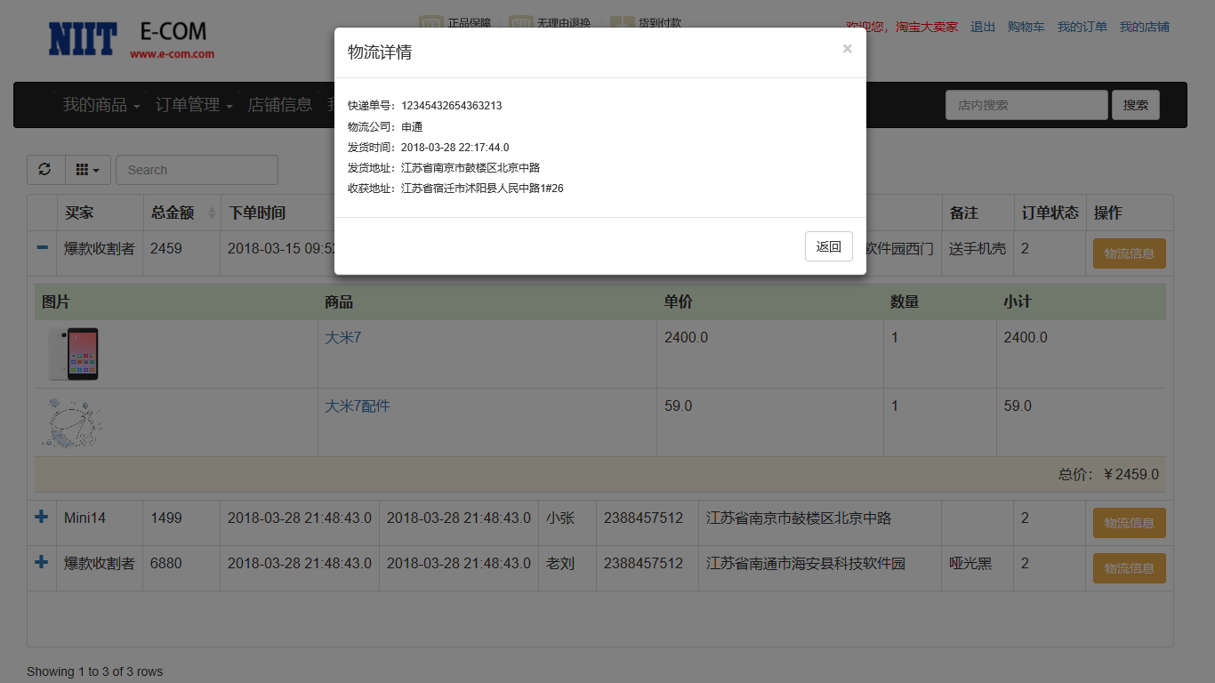
delivered info/物流信息

Slide 43
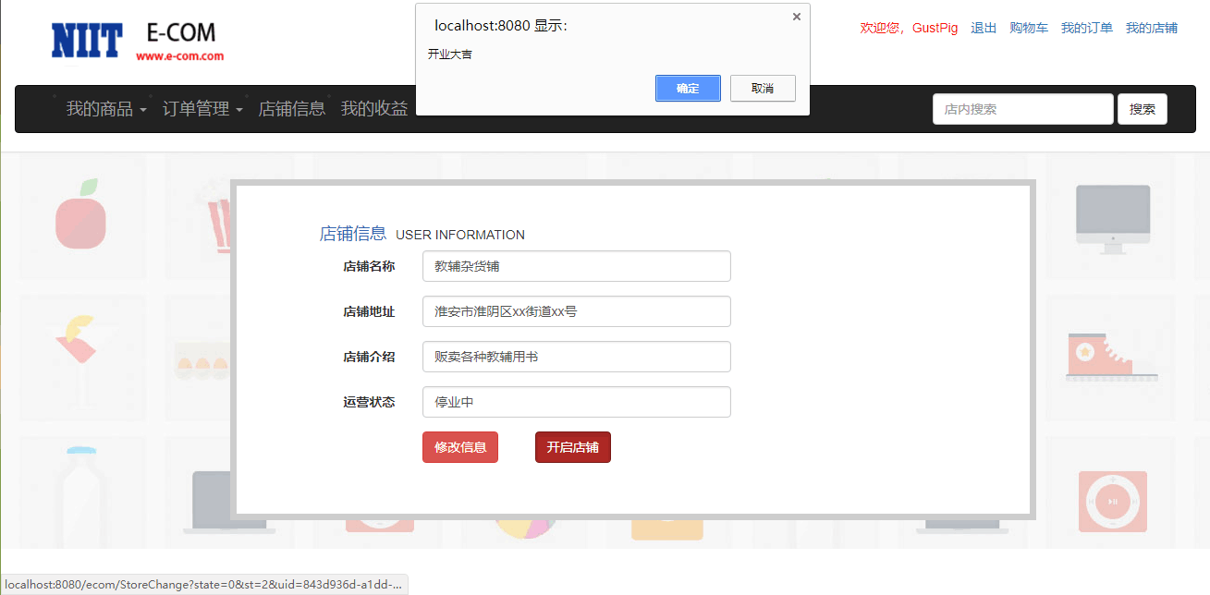
store information/店铺信息

Slide 44
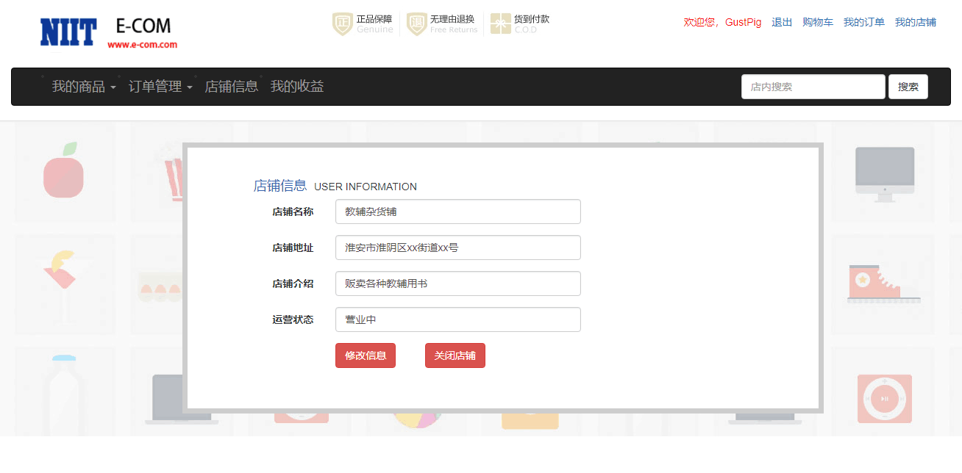
store information/店铺信息

Slide 45
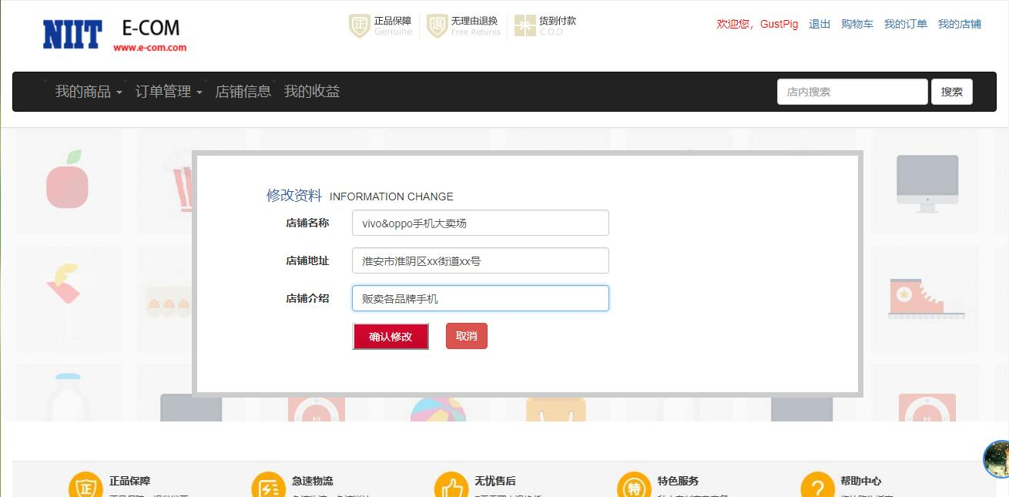
store information/店铺信息

Slide 46
6
Limitations and Future
th

Slide 47




Limitations/不足
M
E
S
P
Mobile terminal
手机终端
Efficiency
高效性
Safety
安全性
payment method
支付功能

Slide 48



Future/期望
Multi platform login
In the future we are not just registered and logon, we can also log in through other platforms, such as: QQ, WeChat...
多平台的登录
在未来，我们不只是注册和登录，也可以通过其他平台进行登录，如：QQ、微信…

Slide 49


THANKS
Thank you for watching
PPT模板下载：www.1ppt.com/moban/ 行业PPT模板：www.1ppt.com/hangye/
节日PPT模板：www.1ppt.com/jieri/ PPT素材下载：www.1ppt.com/sucai/
PPT背景图片：www.1ppt.com/beijing/ PPT图表下载：www.1ppt.com/tubiao/
优秀PPT下载：www.1ppt.com/xiazai/ PPT教程： www.1ppt.com/powerpoint/
Word教程： www.1ppt.com/word/ Excel教程：www.1ppt.com/excel/
资料下载：www.1ppt.com/ziliao/ PPT课件下载：www.1ppt.com/kejian/
范文下载：www.1ppt.com/fanwen/ 试卷下载：www.1ppt.com/shiti/
教案下载：www.1ppt.com/jiaoan/
字体下载：www.1ppt.com/ziti/

